Slide 2
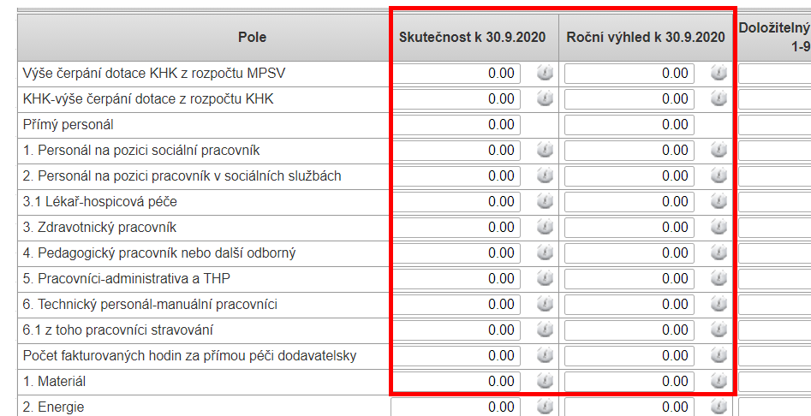
Skutečnost k 30.9. a Roční výhled

Slide 3
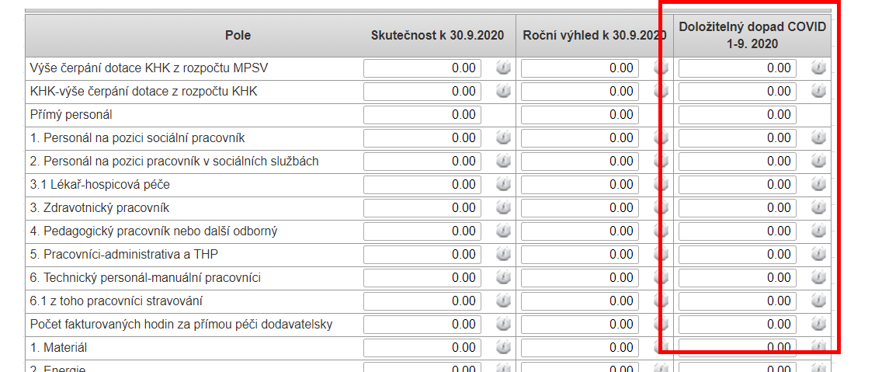
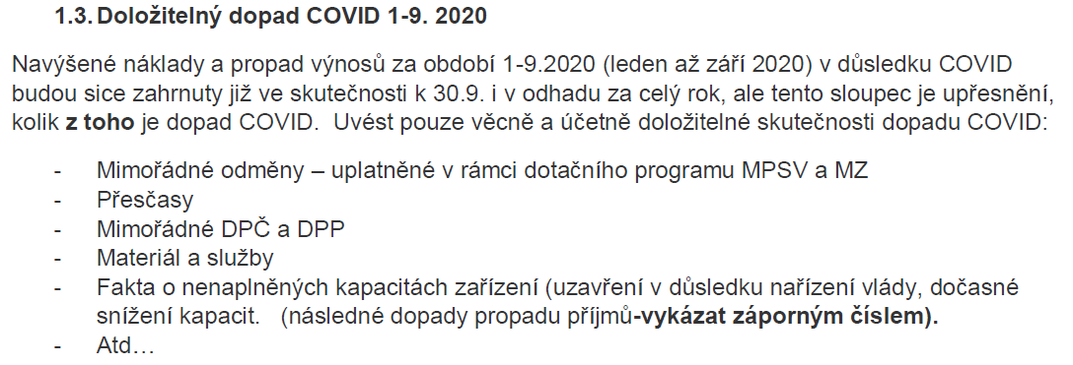
Doložitelný dopad COVID

Slide 4
Doložitelný dopad COVID

Slide 5
Čerpání dotace MPSV

Slide 6
Čerpání dotace KHK

Slide 7
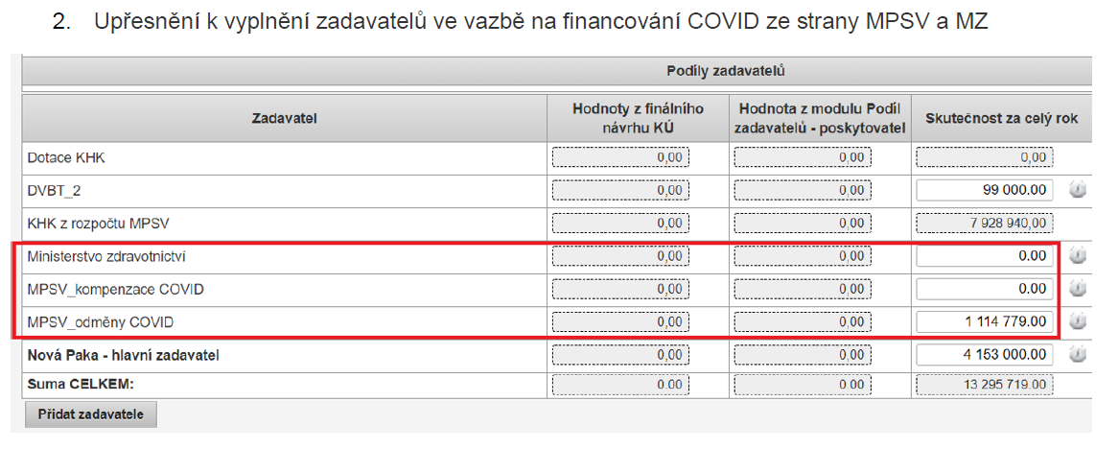
Vykázání dotací COVID v Evidenci a realizaci - část Podíl zadavatelů

Slide 8
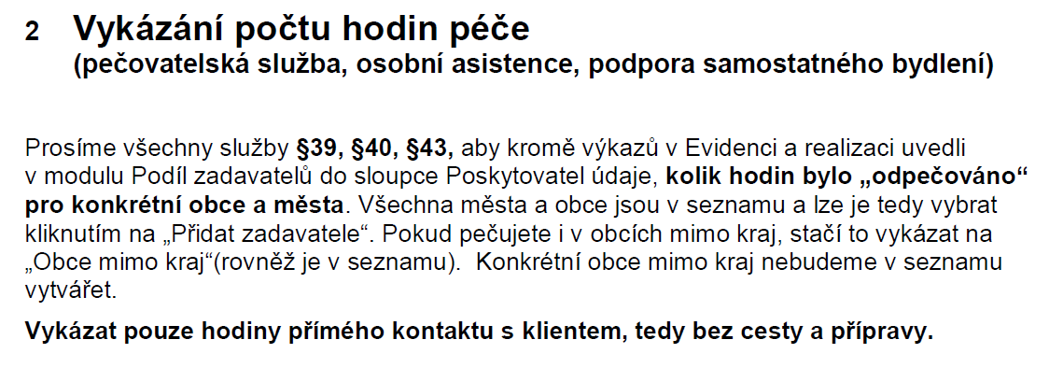
Vykázání hodin péče vybraných služeb (§39, §40, §43)

Slide 9
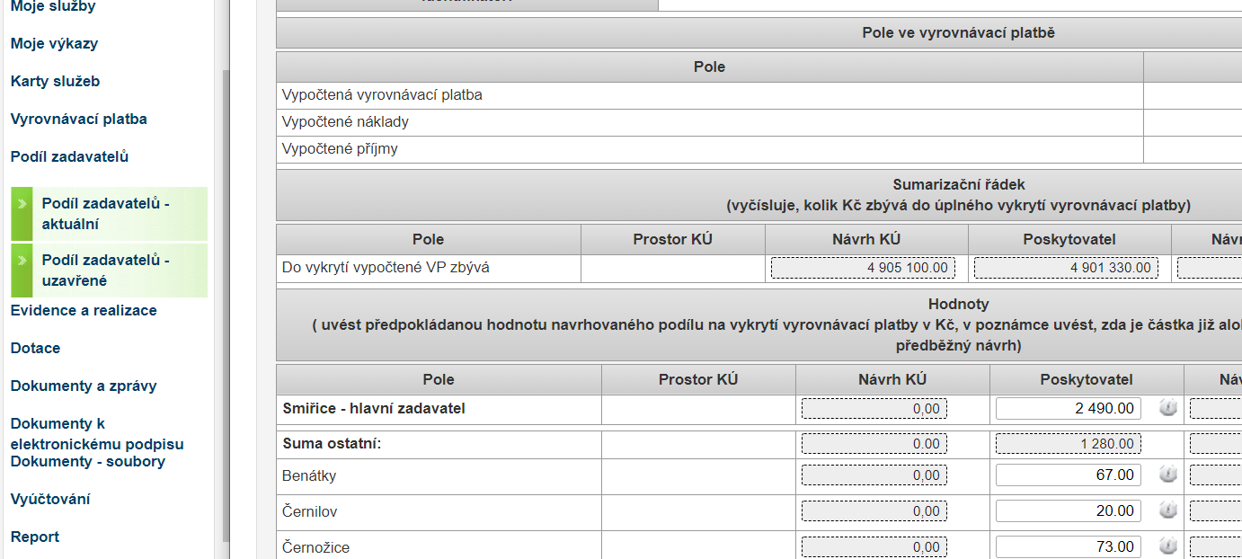
Vykázání hodin péče vybraných služeb (§39, §40, §43)

Slide 10
Vykázání hodin péče vybraných služeb (§39, §40, §43)
Prosíme zejména u služeb §39, §40, §43 v Podílu zadavatelů uvést POUZE hodiny péče, vymazat tedy údaje o dotacích ze strany obcí a nahradit je údaji o hodinách péče.

